Slide 1
Novas Tecnologias: Modal Aéreo
Douglas Spadotto
Leticia Akemi Saito Newton Almeida De Souza Junior
Notes:
1

Slide 2
ROTEIRO
1- SMARTPHONE / MOBILE
2- RASTREAMENTO
3- VEÍCULOS AUTÔNOMOS
4- ANALYTICS
5-BIG DATA
Notes:
2
2
2
2

Slide 3
SMARTPHONE
26 milhões - Malas Desviadas 2011
2 Bilhões de Passageiros por ano
7,3/ 1000 malas por passageiros
U$ 750 milhões - Custo
Proposta: Uso de Etiquetas Retornáveis IoT
WONG, E. Y. C.; WONG, W. H. The development of reusable luggage tag with the internet of things for mobile tracking and environmental sustainability. Sustainability (Switzerland), v. 9, n. 1, 2017.
Notes:
3
3
3
3

Slide 4
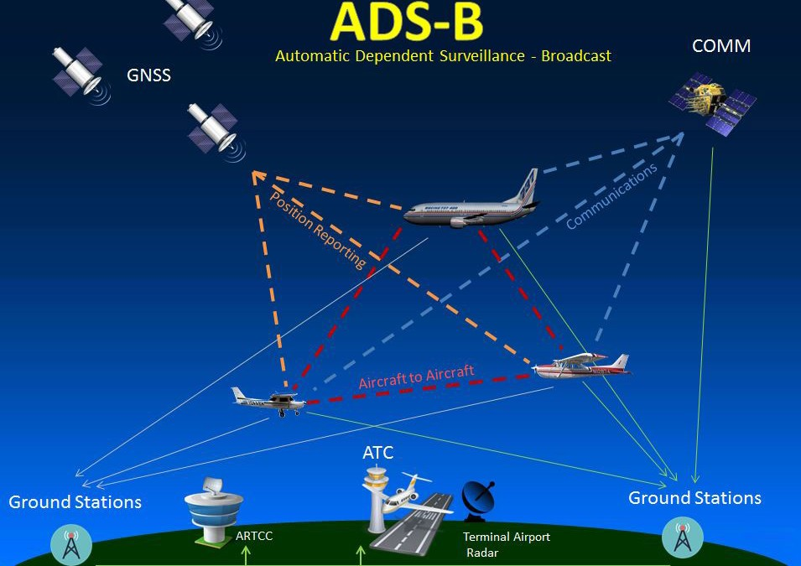
RASTREAMENTO
ZHANG, Y.; WEI ZHANG; LONG, H. Application of ADS-B for unmanned aerial systems: Case study and practical approach. 2015 IEEE 6th International Symposium on Microwave, Antenna, Propagation, and EMC Technologies (MAPE). Anais...2015

Slide 5
VEÍCULOS AÉREOS NÃO TRIPULADOS (UAVs)
Inteligência de enxames (swarm intelligence) – inteligência computacional que usainspiração biológica.
Otimização por enxames de partículas (PSO, particle swarm optimization) – desenvolvido em 1.995 por J. Kennedy e R. Eberhart técnica estocástica para simular graficamente o comportamento de um bando de pássaros.
Características enxame de robôs: robustez, flexibilidade e escalabilidade.
Mecanismos: de comunicação, localização, anti-colisão, percepção do ambiente, locomoção (sincronismo e cognição).
Simulações de três conjuntos experimentais: escalabilidade em função do nº de UAVs, velocidade relativa livre e target.
OLIVEIRA, Luiz F. de; SILVA, Diego M. P. F.; BASTOS, Carmelo J. A. B. Coordenação de Veículos aéreos não tripulados utilizando inteligência de enxames. Revista de Engenharia e Pesquisa Aplicada, 2016 2-1: 308-314.

Slide 6
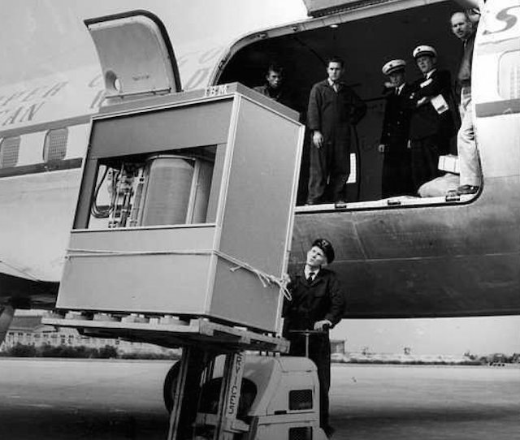
Mix de sistemas especialistas e big data, integrando dados heterogêneos na solução.
3500 vôos por dia, 10 ULDs por avião e 3 eventos (carga, em vôo e descarga) = 17 bilhões de registros 10 anos (o histórico analizado).
Integração de fontes de dados externas no processo de suporta a decisão (boletins meteorológicos, notícias, status de aeroportos e companhias).
Camadas: fontes de dados, preparação de dados, sistemas especialistas e consumidores.
Analytics:
Alocação de ULDs
(Unit Load Devices)
DÖPPNER, D.; SCHODER, D.; SIEJKA, H. Big Data and the Data Value Chain : Translating Insights From Business Analytics Into Actionable Results – the Case of Unit Load Device ( Uld ) Management in the Air Cargo Industry. Ecis, n. 2015, p. 1–11, 2015.

Slide 7
Big Data:
Plataforma de análise utilizando cloud computing
Escalabilidade e possibilidades de uma community cloud específica para o modal aéreo (SITA).
Origem legada dos sistemas aéreos traz desafios para integração e análise. 4 sistemas diferentes para tracking só nos EUA.
Provedor de 60 TB de dados históricos via SaaS, com opção de cloud híbrida.
Casos de uso: revisão de desempenho, benchmarking competitivo, operações aeroportuárias, desenho e teste de agendamento de cargas, etc.
Exemplos: impacto de fechamento de torres de controle, análise de causas usando text mining.
LARSEN, T. Cross-platform aviation analytics using big-data methods. Integrated Communications, Navigation and Surveillance Conference, ICNS, p. 1–9, 2013.
Notes:
7

Slide 8
WONG, E. Y. C.; WONG, W. H. The development of reusable luggage tag with the internet of things for mobile tracking and environmental sustainability. Sustainability (Switzerland), v. 9, n. 1, 2017. ZHANG, Y.; WEI ZHANG; LONG, H. Application of ADS-B for unmanned aerial systems: Case study and practical approach. 2015 IEEE 6th International Symposium on Microwave, Antenna, Propagation, and EMC Technologies (MAPE). Anais...2015 OLIVEIRA, Luiz F. de; SILVA, Diego M. P. F.; BASTOS, Carmelo J. A. B. Coordenação de Veículos aéreos não tripulados utilizando inteligência de enxames. Revista de Engenharia e Pesquisa Aplicada, 2016 2-1: 308-314. DÖPPNER, D.; SCHODER, D.; SIEJKA, H. Big Data and the Data Value Chain : Translating Insights From Business Analytics Into Actionable Results – the Case of Unit Load Device ( Uld ) Management in the Air Cargo Industry. Ecis, n. 2015, p. 1–11, 2015. LARSEN, T. Cross-platform aviation analytics using big-data methods. Integrated Communications, Navigation and Surveillance Conference, ICNS, p. 1–9, 2013.
Referências

